Slide 1
Arquitectura Empresarial
TOGAF 9.1

Slide 2
Esquema de Contenido

Slide 3
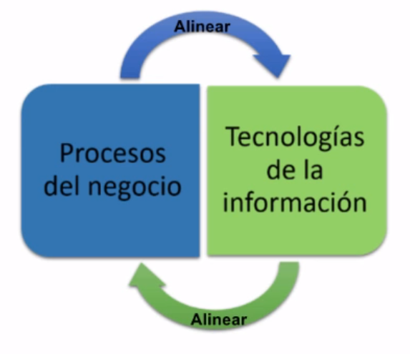

La arquitectura empresarial en una organización corresponde a la forma de representar de manera integral la empresa, permitiendo cubrir y considerar todos y cada uno de los elementos que la conforman.
Esto conduce a que se pueda establecer una visión clara sobre los objetivos, las metas y líneas de negocio en la empresa, comenzando desde la perspectiva estratégica (misión, visión, lineamientos e indicadores estratégicos), hasta llegar a una estructura actual y futura para los procesos de la organización; la cual incorpora algunos de los componentes que se consideran como críticos para su funcionamiento:
Los procesos, modelos de negocio y procesos.
La estructura organizacional, personas, estructuras administrativas.
Las tecnologías de información, aplicaciones, información, infraestructura tecnológica y seguridad informática.
Como resultado final, se va a disponer de las herramientas y los mecanismos necesarios para la adecuada operación y funcionamiento de la empresa, y por ende, apoyar el cumplimiento de sus objetivos estratégicos.
CONCEPTOS BÁSICOS
¿QUÉ ES ARQUITECTURA EMPRESARIAL?

Slide 4
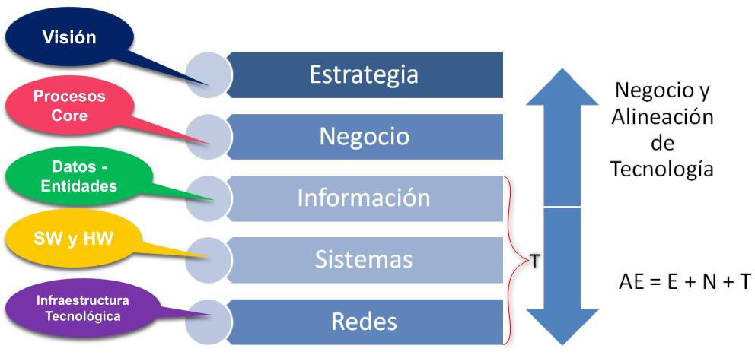
CONCEPTOS BÁSICOS
¿QUÉ ES ARQUITECTURA EMPRESARIAL?

Slide 5
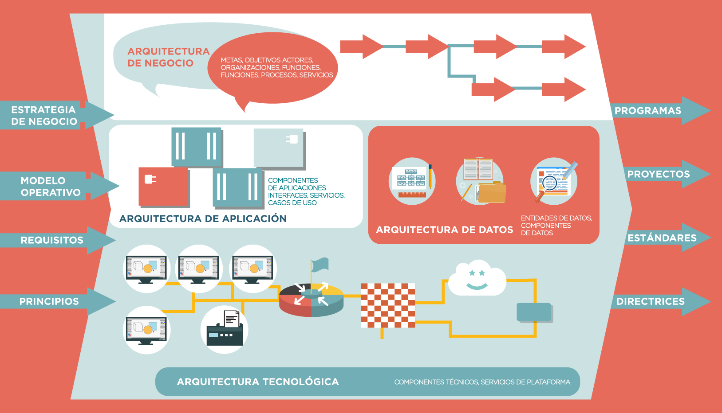
CONCEPTOS BÁSICOS
¿QUÉ ES ARQUITECTURA EMPRESARIAL?

Slide 6
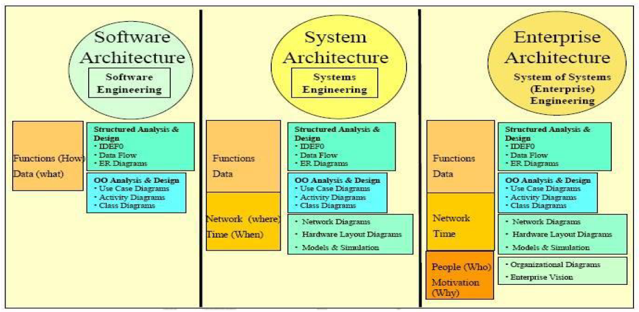
CONCEPTOS BÁSICOS
¿QUÉ ES ARQUITECTURA EMPRESARIAL?

Slide 7
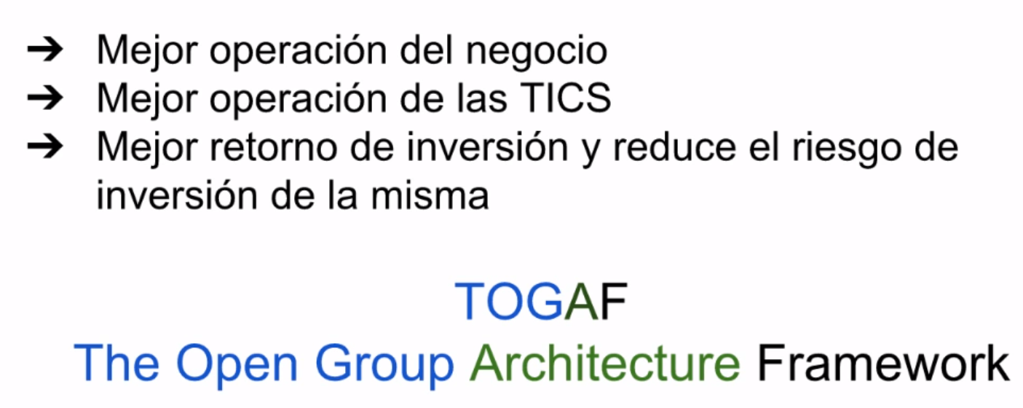
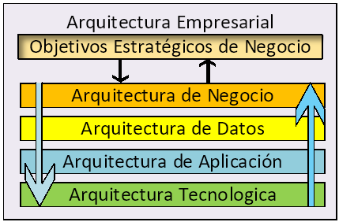
Es un esquema (FRAMEWORK o marco de trabajo) de arquitectura empresarial que proporciona un enfoque para el diseño, planificación, implementación y gobierno de una arquitectura empresarial de información.
Esta arquitectura está modelada, por lo general, en cuatro niveles o dimensiones:
Negocios
Tecnología (TI)
Datos
Aplicaciones
Cuenta con un conjunto de arquitecturas base que buscan facilitarle al equipo de arquitectos cómo definir el estado actual y futuro de la arquitectura de una organización.
CONCEPTOS BÁSICOS
¿ QUÉ ES TOGAF ?

Slide 8
ENTREGABLE.
Es un producto de trabajo.
Documento directriz o acta de trabajo que involucra responsabilidades contractuales de los interesados, quienes a su vez lo han diseñado, revisado, discutido y firmado.
ARTEFACTOS.
Producto de la arquitectura que describe un aspecto específico de la misma.
Se subdivide en:
Catálogos (listas de cosas)
Matrices (relaciones entre cosas)
Diagramas (pinturas de cosas)
BLOQUES DE CONSTRUCCIÓN.
Representa un componente (potencialmente reusable) de negocios, de tecnología de información, o una capacidad arquitectural que combina otros bloques constructivos.
Los bloques constructivos pueden ser definidos a varios niveles:
ABBs (Architecture Building Blocks) típicamente describen la capacidad requerida en la forma de,
SBBs (Solution Building Blocks) que representan componentes que son usados para implementar una capacidad requerida.
TOGAF
ENTREGABLES, ARTEFACTOS Y BLOQUES DE CONSTRUCIÓN

Slide 9
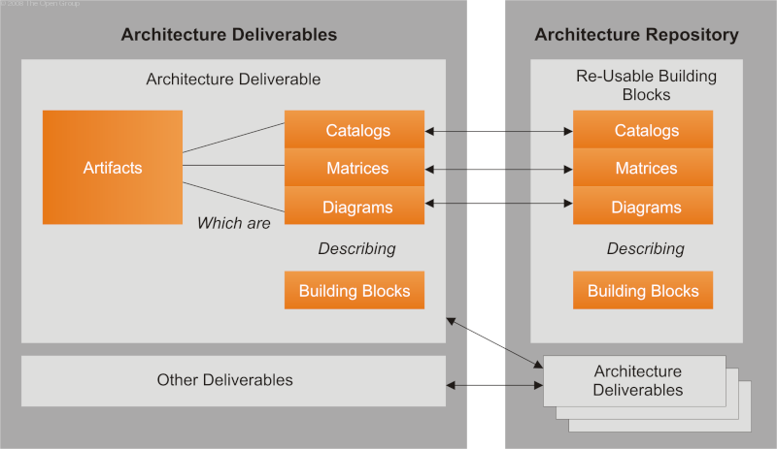
TOGAF
ENTREGABLES, ARTEFACTOS Y BLOQUES DE CONSTRUCIÓN

Slide 10
TOGAF
CONTINUUM DE EMPRESA

Slide 11
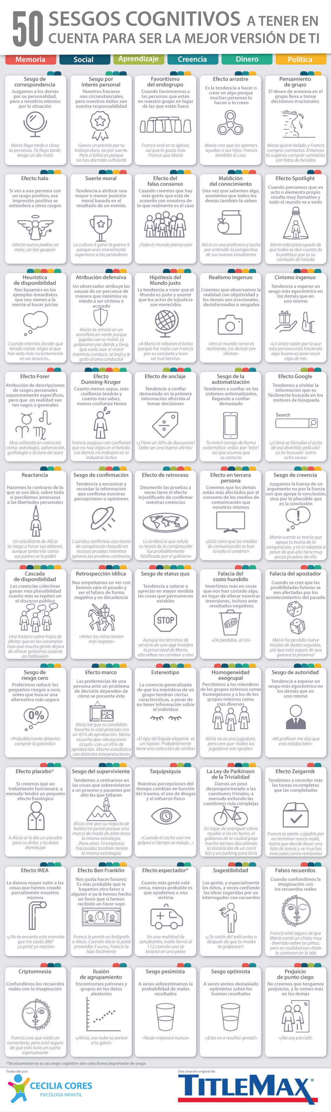
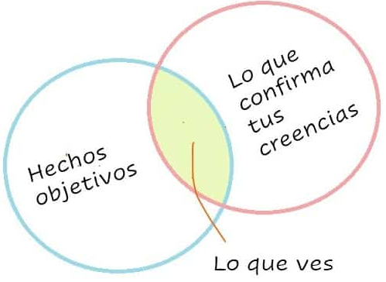
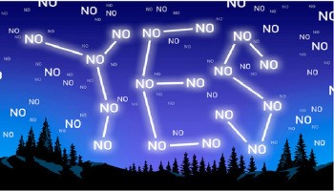
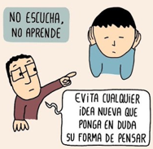
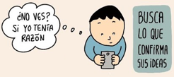
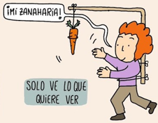
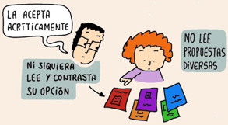
Tendencia a buscar, encontrar y recordar información que confirma nuestras percepciones u opiniones.
Tendencia a confirmar las propias creencias o hipótesis, sin importar que estás sean falsas o incompletas.
SESGOS COGNITIVOS
SESGO DE CONFIRMACIÓN

Slide 12
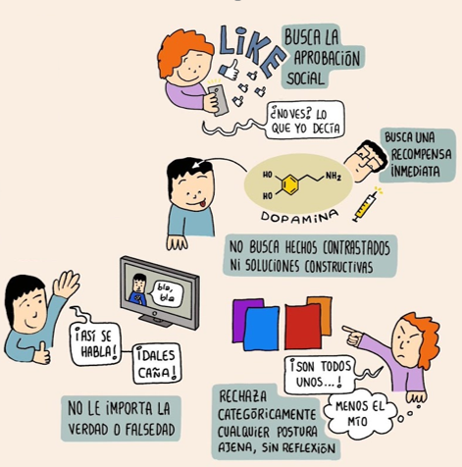
PELIGROS DEL SESGO DE CONFIRMACIÓN
Falta de criterio
Buscamos información de forma sesgada
Tendemos al prejuicio
Recuerdos selectivos
Juzgaremos erróneamente a las personas
Tomamos decisiones equivocadas
SESGOS COGNITIVOS
SESGO DE CONFIRMACIÓN

Slide 13
PELIGROS DEL SESGO DE CONFIRMACIÓN
Falta de criterio
Buscamos información de forma sesgada
Tendemos al prejuicio
Recuerdos selectivos
Juzgaremos erróneamente a las personas
Tomamos decisiones equivocadas
SESGOS COGNITIVOS
SESGO DE CONFIRMACIÓN

Slide 14
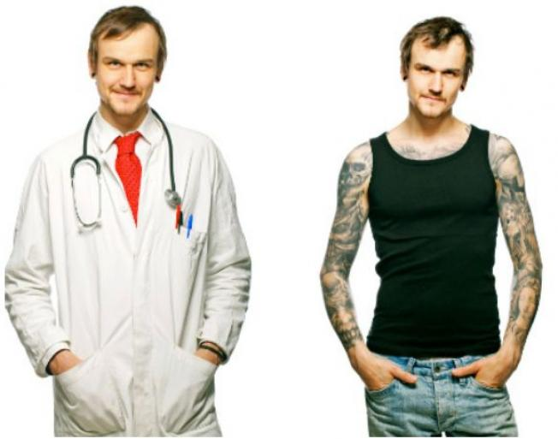


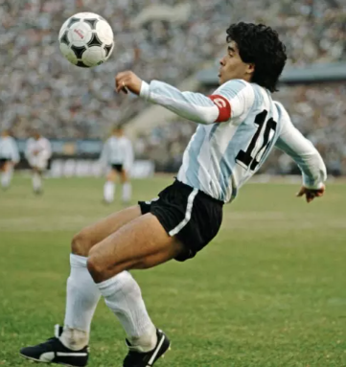
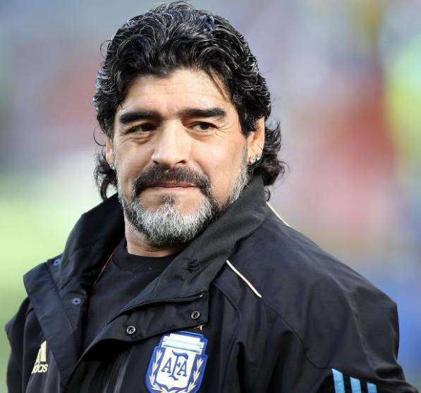
Tendencia que hace que si notamos, en una persona, alguna característica positiva, esta impresión se extenderá a otros rasgos de la persona, sobre todo si no tenemos ninguna información de dichos rasgos.
Tendencia a definir el conjunto de la imagen de una persona, basándonos en uno de sus rasgos. Si la PERSONA X es atractivo, también será un ciudadano responsable y respetará la ley al pie de la letra.
SESGOS COGNITIVOS
EFECTO HALO
Como es fue un excelente jugador, entonces será un excelente entrenador.

Slide 15



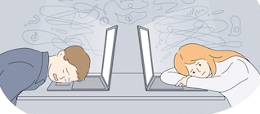
Tendencia por la cual realizamos juicios de las personas por su personalidad, pero a nosotros mismos por la situación.
Tendencia a pensar que lo que hacen las personas es debido a su forma de ser y en cambio las cosas que nos pasan a nosotros mismos son por la situación.
Sobrevaloramos los motivos internos de la gente e infravaloramos los externos como el rol o las circunstancias.
La gente tiende a explicar comportamientos basándose más en qué «tipo» de persona los ejecuta, que en los factores sociales y ambientales que rodean e influyen a dicha persona.
OTROS
YO
Si OTROS llegan tarde es porque son unos irresponsables que no planifican su tiempo.
Si YO llego tarde, no fue mi culpa sino que hubo demasiado tráfico.
SESGOS COGNITIVOS
SESGO DE CORRESPONDECIA
Si OTROS están cansados en el trabajo es porque son unos flojos y perezosos que no tienen compromiso con la empresa.
Si YO estoy cansado en el trabajo, es porque he trabajado muchísimo y de forma muy ardua.

Slide 16
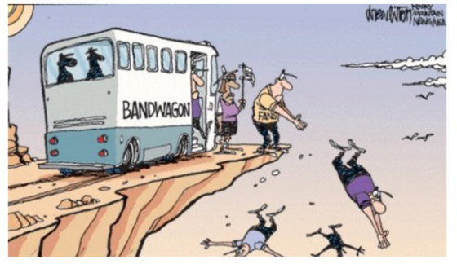
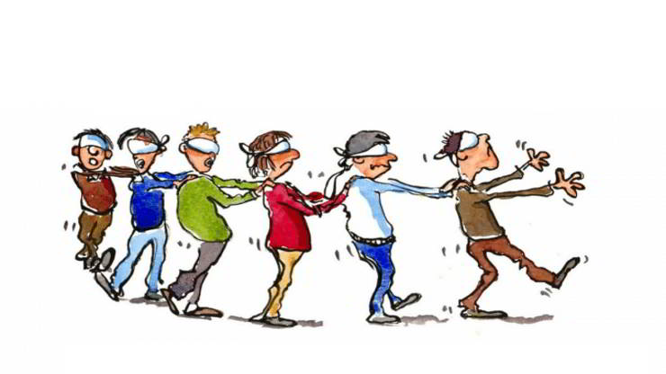
Tendencia que nos lleva a tomar decisiones por el simple hecho de que otras personas de nuestro entorno (con similares características) tomen esas mismas decisiones. También se le conoce con el nombre de efecto BANDWAGON.
Define el comportamiento de las personas cuando actúan en función de lo que hacen los demás. Es decir, cuando todas las personas hacen lo mismo porque el resto así lo lleva a cabo.
SESGOS COGNITIVOS
SESGO EFECTO ARRASTRE
El cerebro humano es capaz de engañarnos y confundirnos con mucha facilidad. En ocasiones, podemos tomar decisiones que consideramos nuestras, pero que están influenciadas por lo que vemos que hacen los demás.
En primer lugar, debemos ser conscientes de que, por naturaleza, los seres humanos disponemos de una necesidad de pertenencia a un grupo así como de adaptación al mismo. Y para ello, asumimos que, sumarnos a lo que hace la mayoría, nos puede ayudar.

Slide 17
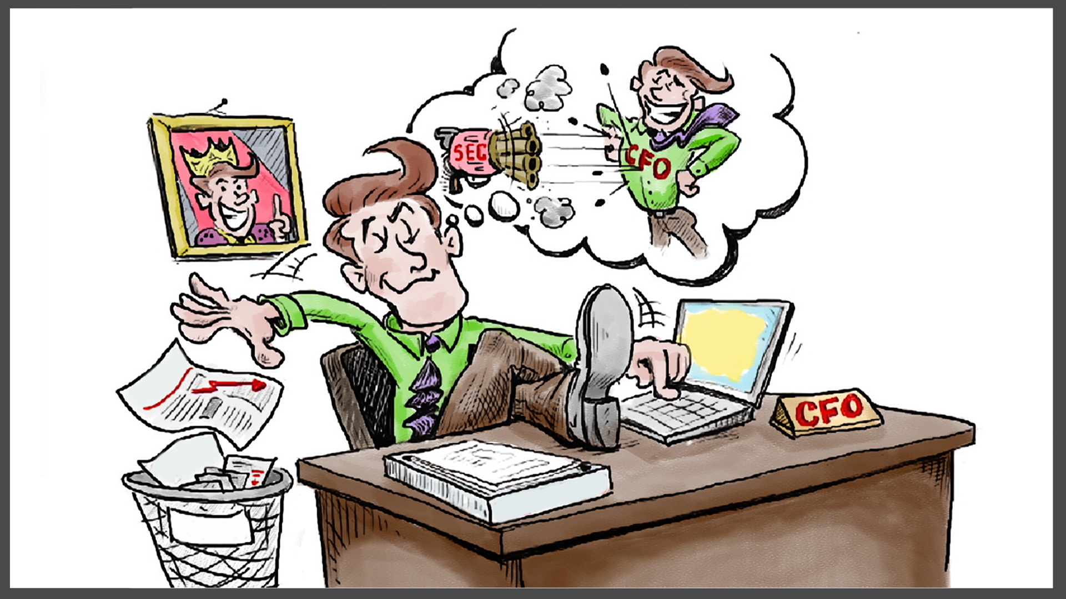
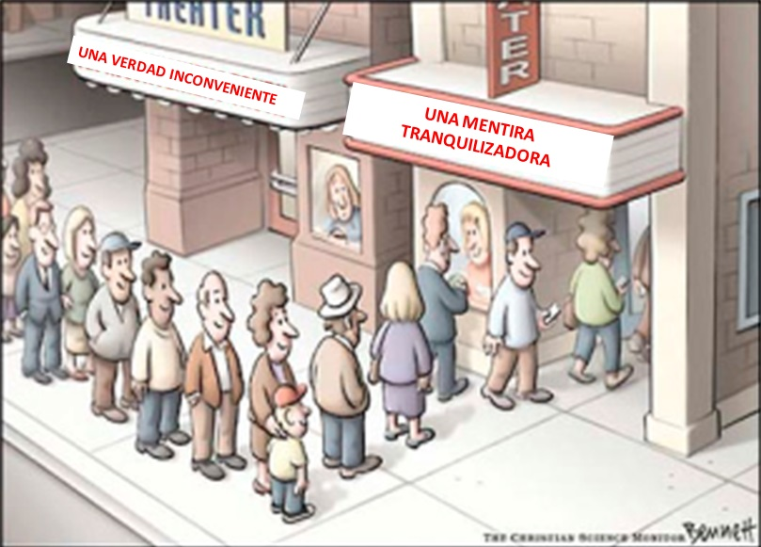
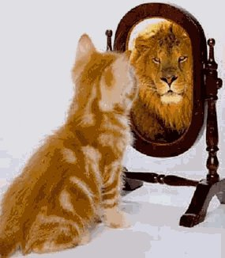
Tendencia que surge cuando las personas se atribuyen el crédito por sus éxitos, pero no por sus fracasos. Este sesgo también es llamado sesgo de AUTOSERVICIO.
Por lo general, las personas que obtienen un éxito se lo atribuyen a sus capacidades, pero si se trata de un fracaso, lo atribuyen a causas externas.
Es considerado una tendencia auto favorable ya que tiende al enaltecimiento del YO y la conservación de la autoestima, esto lleva a la persona a distorsionar la realidad con tal de mantener una imagen favorable de sí mismo, aunque sea solo una ilusión.
SESGOS COGNITIVOS
SESGO POR INTERÉS PERSONAL

Slide 18


También denominado FAVORITISMO ENDOGRUPAL, puede definirse como la tendencia, por parte de los miembros de un grupo, a favorecer, beneficiar o valorar más positivamente a ese grupo (endogrupo) con respecto a otro grupo al que no pertenecen (exogrupo), en comportamiento, actitudes, preferencias o percepciones.
YO
YO
SESGOS COGNITIVOS
SESGO DE FAVORITISMO DEL ENDOGRUPO

Slide 19



Tendencia que ocurre cuando el deseo de mantener la lealtad al grupo es más importante que tomar la mejor decisión posible.
Las personas tienen dificultad al pensar de manera independiente en situaciones de grupo.
Es la deterioración de la eficiencia mental, nuestra capacidad de medir la realidad, y hacer determinaciones morales gracias a presiones de grupo.
Cualquier tipo de disidencia por parte de los integrantes es mal vista, y hasta puede concluir con su expulsión del grupo.
Ya que las personas suelen querer evitar este tipo de castigo, se mantienen callados. Esto crea la ilusión de pacto y conformidad, como también la unanimidad en el grupo.
SESGOS COGNITIVOS
SESGO DE PENSAMIENTO DE GRUPO
NO

Slide 20

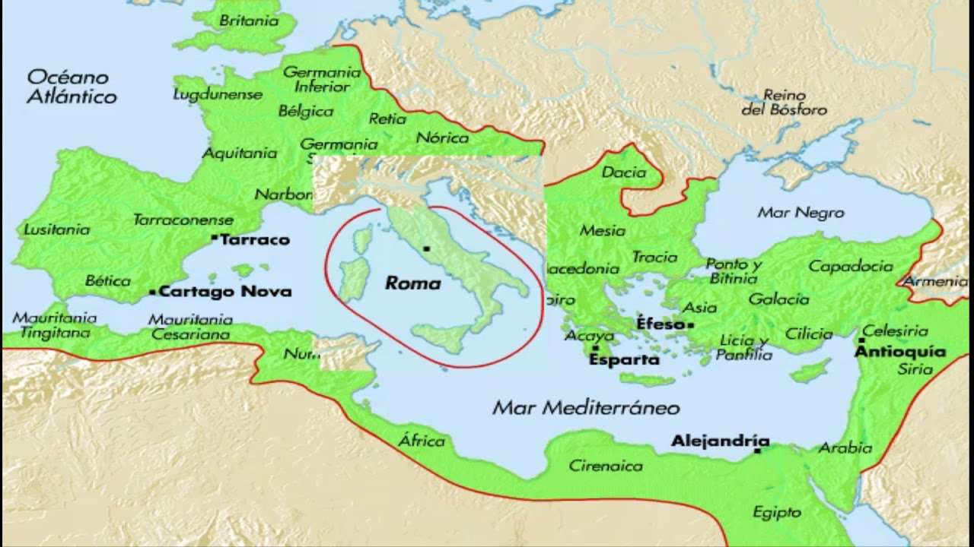
Tendencia a atribuir una mayor o menor posición moral basada en el resultado de un o varios eventos.
Tendencia que surge de que en muchos casos, parece correcto evaluar moralmente a un agente / persona pese a que una parte importante de aquello por lo cual es evaluado depende de factores fuera de su control.
Una mejor posición moral se debe a un resultado positivo; una peor posición moral se debe a un resultado negativo. Es decir, la tendencia a atribuir una mayor o menor posición moral basada en el resultado de un evento.
Iván ganó el primer lugar del mas trabajador, debe ser una gran persona y también un líder.
SESGOS COGNITIVOS
SESGO DE SUERTE MORAL
La cultura ROMANA gano la guerra X porque eran moralmente superiores a los perdedores.

Slide 21

Es “A”
y todo mi grupo saben que es así
Tendencia a creer que hay más gente que está de acuerdo con nosotros de lo que realmente es el caso.
Tendencia de muchas personas tienden a sobreestimar el grado de acuerdo que los demás tienen con ellos.
Las personas tienden a presuponer que sus propias opiniones, creencias, predilecciones, valores y hábitos están entre las más elegidas, apoyadas ampliamente por la mayoría.
Las personas queremos sentirnos apoyadas, por este motivo es común presuponer que nuestras creencias, predilecciones y hábitos propios también los comparten o realizan muchas otras personas.
?
Es “D”
Es “B”
?
SESGOS COGNITIVOS
SESGO DE EFECTO DEL FALSO CONCENSO
Es “C”
y todo mi grupo saben que es así

Slide 22

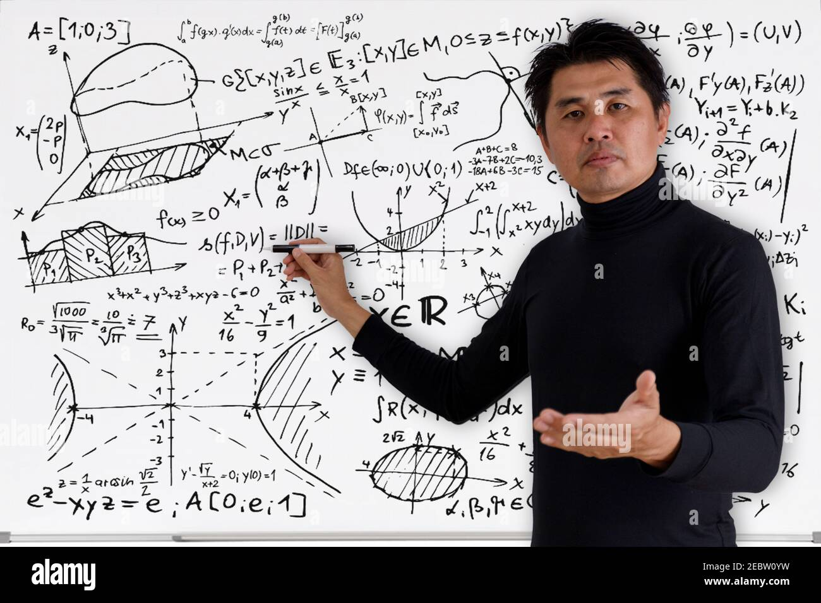
Tendencia que se presenta cuando una vez que asumimos o tenemos conocimiento de algo, todos los demás también lo saben.
Tendencia que se produce cuando un individuo, en comunicación con otras personas, sin saberlo, supone que los otros tienen los antecedentes necesarios para entender lo que dice.
Existen personas presuponen que las personas que la están escuchando o leyendo, disponen de más información de la que tienen realmente, para entender lo que esta hablando o escribiendo.
Las personas, al dominar algún conocimiento sobre algún tema en particular, les es muy difícil, sino imposible, recordar cómo eran y qué pensaban antes de adquirirlo.
…Y como Ustedes ya saben este tema, pasaremos a ver la siguiente etapa…
?
?
?
?
?
?
SESGOS COGNITIVOS
SESGO DE MALDICIÓN DEL CONOCIMIENTO
…la siguiente parte ya Ustedes la conocen por su experiencia previa…

Slide 23
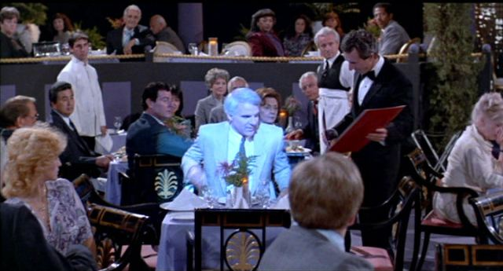


Tendencia a pensar que un acto, elemento o característica propia resulta muy llamativo y todo el mundo va a verlo y haber de él (tanto bien como mal).
Tendencia que básicamente, se refiere a que las valoraciones que hacemos, a menudo, van de la mano de prejuicios egocéntricos.
Sobreestimación que las personas realizan de la saliencia de su conducta o características. Dicho de otra manera, las personas consideran que un acto o elemento propio resulta muy llamativo y todo el mundo va a verlo y a juzgarlo.
Se asocia con la preocupación que puede suscitar de manera recurrente a un individuo, cuando sus pensamientos se centran alrededor de lo que él supone es un defecto.
SESGOS COGNITIVOS
SESGO DE EFECTO SPOTLIGHT

Slide 24
Tendencia a basarnos en los ejemplos inmediatos que nos vienen a la mente al hacer juicios.
Es un atajo mental que se basa en ejemplos inmediatos que llegan a la mente de una persona determinada al evaluar un tema, concepto, método o decisión específicos.
Nuestra mente usa ejemplos inmediatos para calcular la probabilidad de que algo esté pasando. Para esto el cerebro trae a la memoria respuestas usando lo que tiene a disposición más rápidamente.
Tendencia que tenemos de juzgar la frecuencia o la probabilidad de un acontecimiento en términos de lo fácil que es pensar en ejemplos relacionados con el mismo. En el uso de este proceso mental, el factor más importante para los individuos no es el contenido del recuerdo, sino la facilidad con la que recordamos o nos imaginamos un determinado contenido.
SESGOS COGNITIVOS
SESGO DE HEURISTICA DE DISPONIBILIDAD

Slide 25
Predisposición a hacer responsables a las víctimas de un suceso de lo que les ha ocurrido. Este sesgo nos permite reducir la amenaza de que las cosas pueden ocurrir sin nuestro control, y por tanto sucedernos a nosotros también.
Tendencia del observador de un acontecimiento a realizar cualquier atribución que pueda reducir mejor la amenaza que representa la situación para él o ella.
Las atribuciones de culpa se correlacionan negativamente con las similitudes entre el observador y las personas involucradas en el percance, es decir, se atribuye más responsabilidad a las personas involucradas que son diferentes al observador. Asignar responsabilidad permite al observador creer que el percance fue controlable y, por lo tanto, prevenible.
En un percance grave culparemos menos a la víctima y mas al atacante si nos relacionamos o reflejamos mejor con la víctima, y viceversa.
SESGOS COGNITIVOS
SESGO DE ATRIBUCIÓN DEFENSIVA

Slide 26
Tendencia a creer que el mundo es justo y asumir que los actos de injusticia son merecidos.
Consiste en creer que el mundo es un lugar justo en el que las personas obtienen lo que merecen. Las personas necesitan creer que lo que se tiene en la vida es consecuencia de los actos realizados o del mérito personal para tener una sensación de control sobre el medio.
Tendencia a atribuir consecuencias a (o esperar consecuencias como el resultado de) cualquier una fuerza universal que restaura equilibrio moral o a una conexión universal entre la naturaleza de las acciones y sus resultados.
SESGOS COGNITIVOS
SESGO DE HIPÓTESIS DEL MUNDO JUSTO

Slide 27
Tendencia a pensar que observamos la realidad con objetividad y los demás son irracionales, desinformados o sesgados.
Creencia sesgada que nos hace pensar que somos poseedores de la verdad y la razón, que vemos la realidad tal y como es, que “no tenemos sesgos cognitivos que perturben nuestra racionalidad”.
xxxxx.
SESGOS COGNITIVOS
SESGO DE REALISMO INGENUO

Slide 28
Tendencia a esperar un sesgo mas egocéntrico en los demás que en nosotros mismos, en otras palabras es una creencia de que las personas esperan que el juicio de alguien esté motivado por sus propios intereses y que tienen un sesgo exageradamente egocéntrico.
xxxxx.
SESGOS COGNITIVOS
SESGO DE CINISMO INGENUO

Slide 29
Tendencia a atribuir descripciones de rasgos personales supuestamente específicos, pero que en realidad son tan vagos o generales.
El efecto Forer, o efecto Barnum, hace referencia a cuando las personas percibimos como válida una afirmación exclusiva sobre nosotros mismos que podría ser igual de válida para cualquier otra persona. Esto suele ocurrir con afirmaciones vagas y ambiguas, que realmente no llegan a ninguna conclusión.
Todos somos susceptibles al efecto Forer de alguna manera, especialmente cuando estas afirmaciones hacen referencia a algo de nuestro futuro.
El futuro siempre ha sido, y será, algo que nos crea incertidumbre a los humanos, por esto cuando alguien nos da un anticipo sobre nuestro futuro sentimos que en cierto modo podemos controlarlo.
SESGOS COGNITIVOS
SESGO DE EFECTO FORER

Slide 30
USUARIO DE GIT
git config --global user.name "John Doe”
CORREO DE GIT
git config --global user.email johndoe@example.com
EDITOR DE TEXTO
git config --global core.editor emacs (Editor Emacs)
git config --global core.editor "code --wait“ (Editor Visual Studio Code)
git config --global core.editor “’C:/[Ruta PC]/notepad++.exe' -multiInst -notabbar -nosession -noPlugin“ (Editor Notepad++)
VERIFICANDO LA CONFIGURACIÓN DEL GIT
git config –list
VERIFICANDO LA CONFIGURACIÓN A NIVEL DE PROPIEDADES
git config <key>
git config user.name
git config user.email
CONCEPTOS BÁSICOS
CONFIGURACIÓN GLOBAL DE GIT

Slide 31
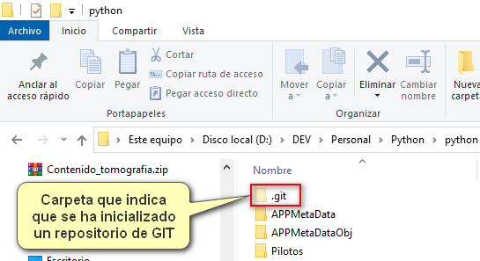
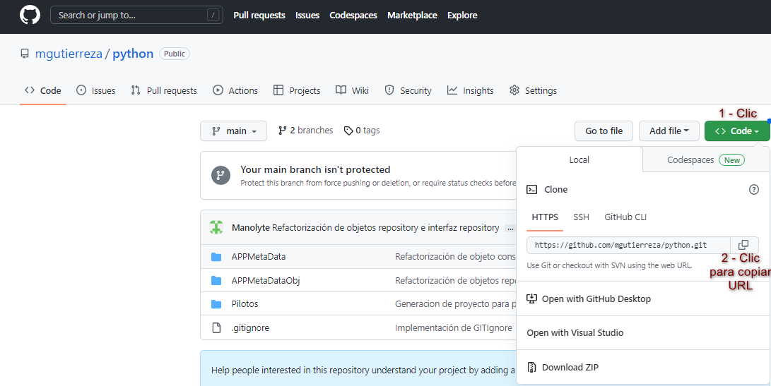
Repositorio GIT
INICIAR REPOSITORIO
Ubicarse en la estructura de carpetas que va a contener al repositorio de GIT y utilizar el comando siguiente:
git init
CLONAR REPOSITORIO
Ubicarse en la estructura de carpetas que va a contener al repositorio de GIT clonado y utilizar el comando siguiente:
git clone <URL del repositorio GIT>
OPERACIONES BÁSICAS
EMPEZAR A TRABAJAR CON REPOSITORIO
git clone <URL del repositorio GIT> <Nombre Carpeta>

Slide 32

Repositorio GIT
VERIFICAR EL ESTADO DEL REPOSITORIO
Ubicarse en el repositorio y utilizar el o los comando(s) siguiente(s):
git status <parámetros opcionales>
WORKING
DIRECTORY
STAGING
AREA
LOCAL
REPOSITORY
OPERACIONES BÁSICAS
Modified
CONOCER EL ESTATUS DEL REPOSITORIO
Staged
Committed

Slide 33
SUBIR CAMBIOS A STAGING AREA
Ubicarse en el repositorio y utilizar el o los comando(s) siguiente(s):
git add <parámetros de carga>
WORKING
DIRECTORY
STAGING
AREA
git
add
Modified
Staged
Committed
OPERACIONES BÁSICAS
Ejemplos:
git add index.html (subir un archivo específico modificado)
git add index.html style.css funciones.js (subir varios archivos modificados)
git add . (subir todos los archivos modificados)
git add Documentation/\*.txt (subir todos los archivos modificados con extensión txt de la carpeta DOCUMENTATION)
git add *.cs (subir todos los archivos modificados con extensión cs)
GUARDAR CAMBIOS EN REPOSITORIO

Slide 34
WORKING
DIRECTORY
STAGING
AREA
LOCAL
REPOSITORY
Modified
Staged
git add
Committed
git commit
SUBIR CAMBIOS A STAGING AREA
Ubicarse en el repositorio y utilizar el o los comando(s) siguiente(s):
git add <parámetros de carga>
Ejemplos:
git add index.html (subir un archivo específico modificado)
git add index.html style.css funciones.js (subir varios archivos modificados)
git add . (subir todos los archivos modificados)
git add Documentation/\*.txt (subir todos los archivos modificados con extensión txt de la carpeta DOCUMENTATION)
git add *.cs (subir todos los archivos modificados con extensión cs)
OPERACIONES BÁSICAS
GUARDAR CAMBIOS EN REPOSITORIO

Slide 35
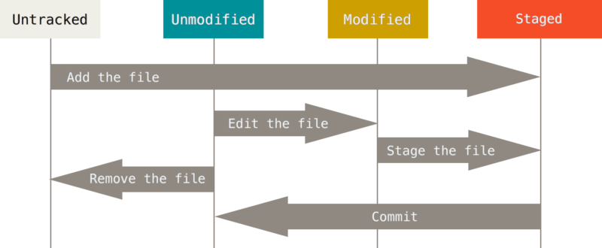
Agregar un título de diapositiva (4)

Slide 36
Título y diseño de contenido con gráfico

Slide 37
Diseño de dos objetos con tabla
Clase | Grupo A | Grupo B
Clase 1 | 82 | 95
Clase 2 | 76 | 88
Clase 3 | 84 | 90
Primera viñeta aquí
Segunda viñeta aquí
Tercera viñeta aquí

Slide 38
Diseño de dos objetos con SmartArt
A
Tarea 1
Tarea 2
B
Tarea 1
Tarea 2
C
Tarea 1
Tarea 2
Primera viñeta aquí
Segunda viñeta aquí
Tercera viñeta aquí

Slide 39
Agregar un título de diapositiva (1)

Slide 40
Agregar un título de diapositiva (2)

Slide 41
Agregar un título de diapositiva (3)

Slide 43
Agregar un título de diapositiva (4)

Slide 44
Agregar un título de diapositiva (5)

